Slide 1


Курс ДПП ПП
Основы биоинформатики и компьютерной биологии
Алгоритмы искусственного интеллекта в биологии и медицине
Практическое занятие 1. Сетевой анализ и комплексная интерпретация биологических систем

Slide 2



Введение
Цель: освоить полный пайплайн предобработки транскриптомных данных и подобрать параметр масштабирования для построения сети WGCNA.
Задачи:
Загрузить данные GSE45827 с GEO
Провести контроль качества образцов и генов
Отфильтровать гены
Подобрать soft-threshold power по критерию scale-free топологии
601-800
9
370
13

Slide 3
601-800
9
Датасет GSE45827
370
13
Источник: GEO (NCBI), платформа Affymetrix HG-U133 Plus 2.0
Состав:
Более 150 образец тканей молочной железы
Около 30000 зондов (пробсетов)
6 групп: Luminal A (29), Luminal B (30), HER2+ (30), TNBC (41), норма (11), клеточные линии (14)
Задача классификации: предсказание молекулярного подтипа (Luminal A / B, HER2+, TNBC, норма) по профилю экспрессии генов.
Клиническая значимость: молекулярные подтипы определяют тактику лечения и прогноз; TNBC — наиболее агрессивный подтип без таргетной терапии.

Slide 4
601-800
9
Ссылка на скрипт / ноутбук
370
13
Ссылка на скрипт R:
https://disk.yandex.ru/d/fiLwO8VCNBp4KQ
Ссылка на github (все материалы по ДВ3):
https://github.com/RamiliaV/DV3_AI_repository

Slide 5
601-800
9
Структура пайплайна
370
13
GEO (getGEO)
Удаление клеточных линий
Контроль качества (goodSamplesGenes + кластеризация)
Фильтрация: топ-5000 генов по дисперсии
pickSoftThreshold → выбор softPower
Сохранение GSE45827_prepared.RData

Slide 6
601-800
9
Шаг 1. Загрузка данных
370
13
library(GEOquery); library(WGCNA)
gse <- getGEO("GSE45827", GSEMatrix = TRUE, AnnotGPL = TRUE)
gse <- gse[[1]]
expr <- exprs(gse) # матрица: гены × образцы
pheno <- pData(gse) # клинические данные
Что проверяем:
dim(expr) → ожидается ~54 676 × 151
colnames(pheno) → находим столбец с подтипом (characteristics_ch1.1)
table(subtype) → баланс классов
Важно: данные Affymetrix уже находятся в log2-шкале — дополнительная нормализация не требуется; проверьте боксплотом.

Slide 7
601-800
9
Шаг 2. Разметка подтипов и фильтрация образцов
370
13
subtype <- gsub("tissue: ", "", pheno$`characteristics_ch1.1`)
subtype <- trimws(subtype)
# Удаление клеточных линий
keep <- subtype != "cell line"
expr <- expr[, keep]
subtype <- subtype[keep]
# Остаётся ~150 образцов
Почему удаляем клеточные линии?
Клеточные линии имеют принципиально иной транскриптом по сравнению с тканями — их включение исказит структуру сети и модули WGCNA.

Slide 8
601-800
9
Шаг 3. Контроль качества
370
13
Box-plot:
Все образцы должны иметь схожий медианный уровень экспрессии
Сильно отклоняющиеся образцы — кандидаты на удаление
Иерархическая кластеризация:
sampleTree <- hclust(dist(t(expr)), method = "average")
plot(sampleTree, cex = 0.6)
Выбросы видны как одиночные ветви, далеко отстоящие от основного кластера
Порог удаления выставляется визуально (abline(h = ...))
goodSamplesGenes:
Автоматически удаляет гены с >10% пропусков и образцы с аномальным числом пропусков

Slide 9
601-800
9
Шаг 4. Фильтрация генов по дисперсии
370
13
Зачем фильтровать?
54 676 генов → вычислительная нагрузка запретительна
Гены с низкой дисперсией не несут информации о различиях между подтипами
Стандартная практика WGCNA: топ-5000 по дисперсии
datExpr_full <- t(expr) # образцы × гены
gene_var <- apply(datExpr_full, 2, var)
top_genes <- order(gene_var, decreasing = TRUE)[1:5000]
datExpr <- datExpr_full[, top_genes]
# Результат: 137 × 5000
Дополнительный фильтр: исключить гены с низкой средней экспрессией (среднее < 3 в log2) — они часто соответствуют зондам без специфичной гибридизации.

Slide 10
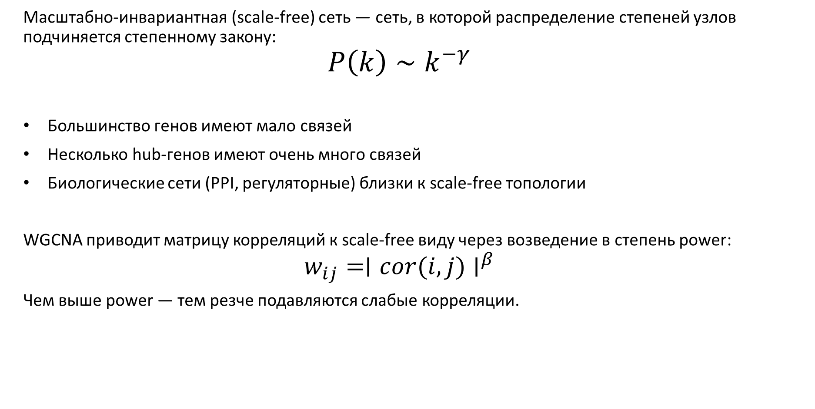
601-800
9
Scale-free топология — теория
370
13
Масштабно-инвариантная (scale-free) сеть — сеть, в которой распределение степеней узлов подчиняется степенному закону:
$$P\left(k\right)∼k^{−γ}$$
Большинство генов имеют мало связей
Несколько hub-генов имеют очень много связей
Биологические сети (PPI, регуляторные) близки к scale-free топологии
WGCNA приводит матрицу корреляций к scale-free виду через возведение в степень power:
$$w_{ij}​={∣cor(i,j)∣}^{β}$$
Чем выше power — тем резче подавляются слабые корреляции.

Slide 11
601-800
9
Шаг 5. Выбор soft-threshold power
370
13
powers <- 1:20
sft <- pickSoftThreshold(datExpr,
powerVector = powers,
networkType = "signed",
verbose = 5)
Два критерия выбора:
Scale-free fit R² -> Выбрать минимальный power с R² ≥ 0.85
Mean connectivity -> Должна оставаться разумно высокой (не стремиться к 0)
Практическое правило: при networkType = "signed" обычно power = 12–18; при "unsigned" — 6–12.

Slide 12
601-800
9
Интерпретация графиков pickSoftThreshold
370
13
График R² (Scale-free fit):
По оси X: значения power (1–20)
По оси Y: R² подгонки к степенному закону
Красная пунктирная линия: порог 0.85
Выбираем первый power, при котором кривая пересекает порог
График Mean connectivity:
Слишком высокий power → connectivity → 0 → сеть вырождается
Ищем баланс: R² ≥ 0.85 при ещё достаточной connectivit
Если R² не достигает 0.85:
Снизить порог до 0.80
Попробовать networkType = "unsigned"
Проверить наличие не удалённых выбросов в данных

Slide 13
601-800
9
Фиксация power и сохранение
370
13
# Автоматический выбор
softPower <- sft_df$Power[which(sft_df$R2 >= 0.85)[1]]
cat("Выбранный power:", softPower)
# Сохранение для Практики 2
save(datExpr, pheno, subtype, softPower,
file = "GSE45827_prepared.RData")
Что сохраняем:
Объект Содержание
datExpr Матрица 137 × 5000 (образцы × гены)
pheno Клинические данные образцов
subtype Вектор подтипов (137 значений)
softPower Выбранное значение power

Slide 14
601-800
9
Типичные ошибки и решения
370
13
Проблема | Причина | Решение
R² не достигает 0.85 | Выбросы в данных или малая выборка | Проверить кластеризацию, снизить порог до 0.80
goodSamplesGenes удаляет много генов | Пропуски или нулевые значения | Проверить нормализацию исходных данных
Ошибка в имени столбца подтипа | Разные версии аннотации GEO | Использовать grep для поиска нужного столбца
Загрузка getGEO зависает | Нет интернета или таймаут | Использовать заранее подготовленный .RData

Slide 15
601-800
9
Итоги и связь с Практикой 2
370
13
Результаты Практики 1:
Очищенная матрица экспрессии datExpr (137 образцов × 5000 генов)
Размеченный вектор подтипов subtype
Обоснованно выбранный softPower
Следующий шаг — Практика 2:
Запуск blockwiseModules с softPower
Построение дендрограммы модулей
Связь Module Eigengenes с подтипами BC
Расчёт kME и выделение hub-генов

Slide 16
601-800
9
Связь с Заданием 7
370
13
Практика 1 — методический фундамент для Задания 7
Корректная матрица datExpr → стабильные модули
Обоснованный выбор power → включается в отчёт
softPower → входной параметр blockwiseModules
Фильтрация генов → вычислимость на 5000 признаках

Slide 17
Спасибо за внимание!

